Slide 1




AI悄悄陪伴的一天
汇报人:Kimi AI
时间:2025/01/01

Slide 2




目录
CONTENTS
01
迎接AI晨光
02
秒懂AI
03
身边AI五连发
04
AI怎么学成
05
课堂动起来

Slide 3


目录
CONTENTS
纠偏与总结
01
课后微任务
02

Slide 4


01
迎接AI晨光

Slide 5

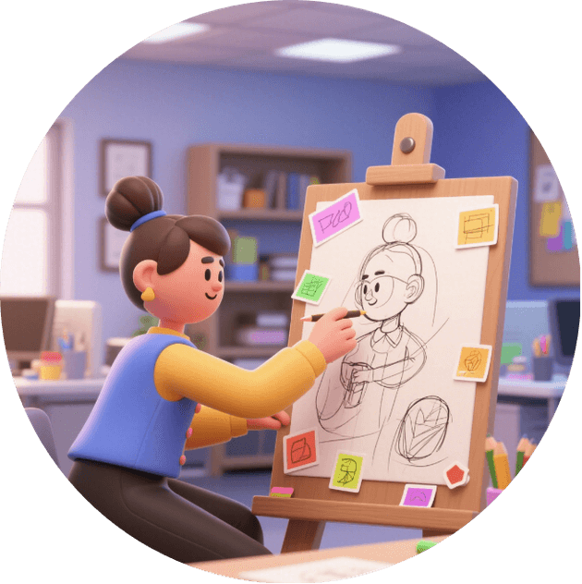
AI悄悄陪伴的一天
封面介绍
本页为封面，展示学生早晨起床的AI生成插画，突出温暖与科技感。标题为《AI悄悄陪伴的一天》，授课人姓名及日期位于下方，为课程开启序幕。

Slide 6
本节三任务：看想问
任务一：发现AI
任务二：理解AI
任务三：提出问题
发现身边AI应用并养成观察习惯，留意日常生活中的智能设备，如智能音箱、人脸识别门禁等，培养对AI的敏感度。
用自己的话描述‘机器也能像人一样学习和判断’，通过简单实例体会AI的核心概念，如语音助手理解指令。
对常见智能产品提出好奇问题，例如‘语音助手如何理解方言’或‘智能家居如何更节能’，激发探索欲。

Slide 7
02
秒懂AI

Slide 8

AI像学徒跟样学样
AI比喻
核心流程
AI就像勤奋的学徒，通过大量例子学会替人做事。例如，通过大量图片学习识别猫和狗。
AI的核心流程是‘学习—理解—应用’，通过不断学习数据，AI能够逐渐提升自己的判断能力，帮助人类完成任务。

Slide 9
03
身边AI五连发

Slide 10
语音助手听得懂人话
01
02
03
它聪明在哪
带来什么便利
注意事项
语音助手能将声波转化为文字，理解人类语言并给出回答，例如Siri可以回答天气、日程等问题。
语音助手免去了打字的麻烦，尤其在开车或双手忙碌时非常方便，还能帮助老人和小孩快速获取信息。
语音助手需要联网才能正常工作，可能会出现误听的情况，同时需要注意隐私保护，避免敏感信息泄露。

Slide 11

刷脸秒开手机门
01
02
03
它聪明在哪
带来什么便利
注意事项
人脸识别技术通过将人脸转化为数字密码，快速识别用户身份，实现秒开手机或门禁。
人脸识别方便快捷，即使忘记带钥匙也能轻松进入家门或解锁手机，大大提高了生活的便利性。
在光线较暗或极端环境下，人脸识别可能会失败，同时生物信息存储需要严格保护隐私，防止信息泄露。

Slide 12



推荐越刷越懂你
它聪明在哪
带来什么便利
推荐系统通过记录用户的点击、停留和点赞等行为，分析用户的喜好，从而精准推荐内容。
推荐系统能够节省用户搜索时间，帮助用户发现新的音乐、电影或商品，提升用户体验。
注意事项
推荐系统可能导致信息茧房，用户只看到自己感兴趣的内容，同时隐私追踪问题也需要引起重视。

Slide 13

导航自动驾驶避堵
它聪明在哪
导航和自动驾驶系统通过实时分析路况，自动规划最优路线，避开拥堵区域，提升出行效率。
带来什么便利
自动驾驶减少了司机的驾驶疲劳，降低了交通事故的发生率，同时实时避堵功能让出行更加顺畅。
注意事项
自动驾驶技术在极端天气下可能失效，且目前法律责任尚未完全明确，使用时需谨慎。

Slide 14


智能家居自动干活
它聪明在哪
01
智能家居设备如扫地机器人和智能音箱，能够自动完成清洁任务或响应语音指令，实现智能化操作。
02
带来什么便利
智能家居设备解放了人们的双手，用户可以通过手机远程控制设备，享受更加便捷的生活体验。
注意事项
03
智能家居设备可能会出现卡住或误唤醒的情况，同时长期录音功能需要注意隐私保护。

Slide 15
04
AI怎么学成

Slide 16
数据喂出大模型
学习过程
核心逻辑
AI通过大量数据进行学习，例如给机器看许多猫的图片，它会总结出猫的特征，从而能够识别新的猫图。
AI的学习逻辑是‘数据→训练→模型→预测’，数据越多，模型越准确，但数据质量也很关键。

Slide 17
05
课堂动起来

Slide 18



早晨流程找AI比赛
活动介绍
展示学生早晨一天的流程图，小组需在2分钟内找出其中的AI应用，并用一句话说明其功能。
计时与规则
活动限时2分钟，小组需圈出AI应用并说明，答对多者获胜。教师追问‘还有别的吗’，引导学生深入思考。
AI实例
可能的AI实例包括智能闹钟推荐起床时间、刷脸门禁、语音点名、菜品销量预测和公交到站预报等。

Slide 19
30秒视频观察任务
视频内容
嵌入两段短视频缩略图，展示扫地机器人避障和自动驾驶测试，引导学生观察AI的决策过程。
观察任务
观察任务包括：1. 找出AI如何判断障碍；2. 举出一个人工干预的瞬间；3. 说出一条优点和风险。
备用链接
提供备用视频链接和二维码，教师在讲稿备注中提示观看节奏和讨论点。

Slide 20
小组讨论60秒展示
01
02
03
任务布置
评分维度
展示要求
小组列举身边的AI应用，选择1–2个进行60秒介绍，要求说清楚功能、举出例子并提出问题。
评分维度包括：说清楚功能、举出例子、提出问题，教师提供计时器和话筒轮换规则。
鼓励学生用生活语言进行展示，禁止念术语，教师在展示后进行点评和总结。

Slide 21
06
纠偏与总结

Slide 22
学生案例归类与局限
案例归类
01
教师将学生列举的AI案例归类为语音、视觉、推荐、规划和控制五类，帮助学生梳理知识体系。
02
技术局限
强调AI的三大局限：数据偏差可能导致错误判断、黑盒决策难以解释、隐私泄露风险高，引导学生理性看待AI。
理性提示
03
提醒学生AI并非全能，人类需要对AI的行为和决策承担最终责任，避免过度依赖技术。

Slide 23

AI应用全景与理性观
应用领域
用信息图归纳AI的六大应用领域：语音、视觉、推荐、交通、家居和教育，帮助学生形成全景式认知。
理性提示
强调数据并非万能，算法也会犯错，人类需要对AI的行为和决策承担最终责任，鼓励学生保持批判思维。

Slide 24
07
课后微任务

Slide 25
回家捉AI30秒分享
任务布置
提交方式
激励措施
布置微作业：回家找一处AI应用，拍照或录屏30秒，下节课前上传班级群，鼓励学生在生活中发现AI。
提交方式为上传至班级群，教师提供评价建议：画面清楚、说明三句话、提出一个问题，鼓励学生积极参与。
教师承诺选3个趣味案例在下节课展示，形成正向激励，鼓励学生用心完成作业，提升学习兴趣。

Slide 26


THANK YOU FOR WATCHING
感谢您的观看
汇报人:Kimi AI
时间:2025/01/01

